Slide 1
Föreläsning 7 CSS och Events
Modullitteratur: JavaScript The definitive guide ISBN: 978-0-596-10199-2 Kapitel 16, 17

Slide 2
Innehåll
Ändra CSS-egenskaper
Separera CSS-kod från Uppförandekod
Event
Koppla händelsehanterare
Musevent
Tangentbordsevent
Övriga event

Slide 3






En titt på lagermodellen återigen
Uppförande (Behavior) JavaScript
DOM
Presentation (CSS)
Struktur (Ex. XHTML)
Användargränsnittslager (Ex. ASP.NET .aspx)
Affärslager (BLL) (Ex. C#-klasser)
Dataåtkomstlager (DAL) (Ex. C#-klasser)
Datalager (Ex. MSSQL)

Slide 4

Ändra CSS-egenskaper
Vi kommer åt stilegenskaperna genom egenskapen style på vår nod:
var node = document.getElementById(”maincontenttext”);
node.style.color = ”#AA5698”;
Eftersom bindestreck inte är ett giltigt tecken på en egenskap gör man följande:
I CSS: Egenskapsnamn:
font-size fontSize
margin-left marginLeft
...
float cssFloat
Tyvärr fungerar inte nedanstående i IE (<= 7) varför vi får passa oss för att använda detta sätt:
node.setAttribute(”style”, ”font-size:12px; color:red”);

Slide 5
Undvika uppblandning av lager
Om vi ändrar CSS-koden i JavaScript så innebär detta att utseendet på sidan blir svåruppdaterat eftersom Uppförandelagret innehåller Presentationslagerkod.
Utnyttja CSS-klasser!
.js
var node = document.getElementById(”maincontenttext”);
node.className = ”jsChanged”;
.css
/* Dynamicly assigned classes (via JavaScript) */
.jsChanged {
color: red;
background-color: #12AC8B;
}
Tyvärr fungerar inte nedanstående i IE (<=7) varför vi får passa oss för att använda detta sätt:
node.setAttribute(”class”, ”jsChanged”);
Notes:
Anledningen till att jag använder prefixet .js på mina klasser är för att enkelt kunna skilja dem från de som har effekt med en gång. Detta är absolut inget som måste göras.
Vill du inte ändra klass kan du lägga till nya klasser genom att skriva:
node.className +=” jsChanged”;
Observera mellanslaget innan jsChanged.
Ovanstående fungerar då det redan finns ett klassnamn så ska man vara korrekt så bör man testa om det redan finns ett klassnamn och då lägga på mellanslaget. Har man ingen klass sedan tidigare så ska det inte skrivas in ett mellanslag.

Slide 6
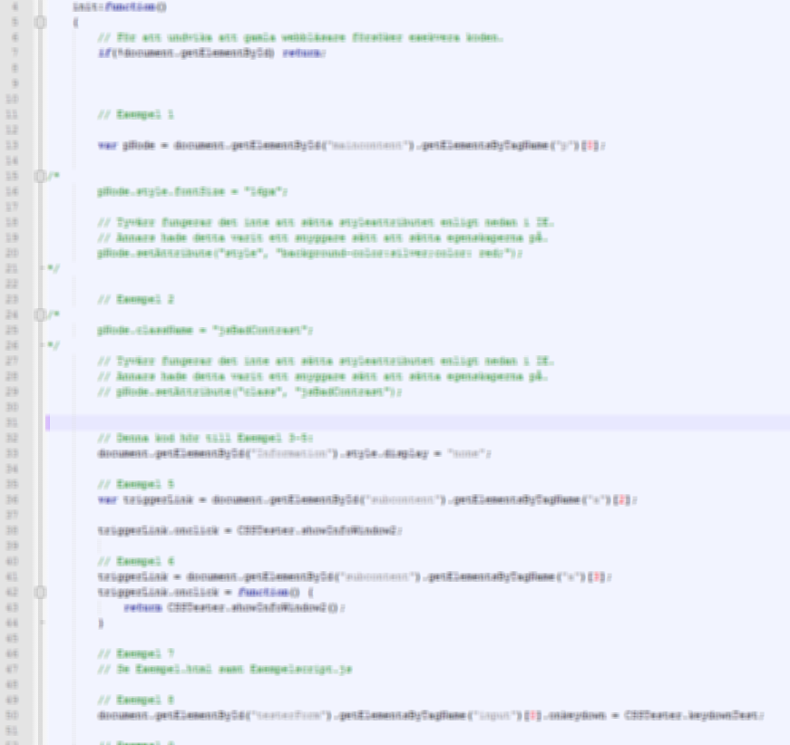

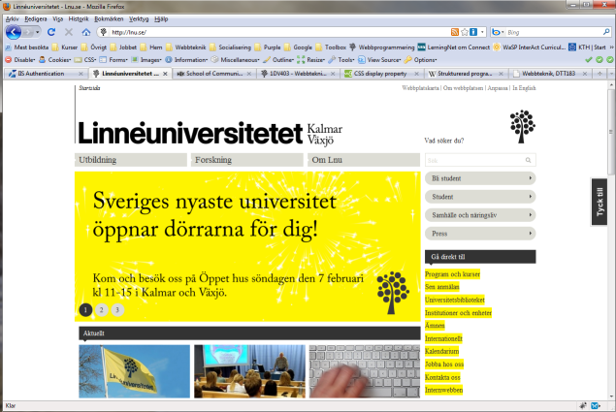
Händelsestyrd programmering

Slide 7
Event
Event (händelser) inträffar vid olika tillfällen på en webbsida. Till exempel:
När en webbsida laddat klart
När en bild laddar
När användaren klickar på en knapp, länk eller text
När användaren trycker på en tangent
När muspekaren flyttar sig
När muspekaren hovrar över ett objekt
...

Slide 8
Koppla händelsehanterarna
Vi kan koppla egna funktioner/metoder till händelsehanterarna direkt i HTML:
.html
<a href=”moreInfo.html”
onclick=”showInfoWindow();”>Visa information</a>
Angreppssättet ovan innbär att efter det att JavaScriptkoden körts så kommer länken att aktiveras och användaren skickas till moreInfo.html. Vill vi undvika detta så får vi se till att returnera false från showInfoWindow samt sedan returnera vidare false till händelsehanteraren:
.html
<a href=”moreInfo.html”
onclick=”return showInfoWindow();”>Visa information</a>
Det kan vara som så att vi i vissa fall behöver skicka in information till eventet även om vi ska undvika det:
.html
<a href=”moreInfo.html”
onclick=”return showInfoWindow(this);”>Visa information</a>
Det är dock inte bra att blanda XHTML-koden med javascript på detta vis. Bättre är då...

Slide 9
Koppla händelsehanterare ifrån js
Snyggast är dock att sätta upp allt i vår JS-kod:
.html
<a href=”moreInfo.html” id=”infoLink”>Visa information</a>
.js
var triggerLink = document.getElementById(”infoLink”);
triggerLink.onclick = showInfoWindow;
Problemet kvarstår dock.... Vi kan inte skicka in parametrar till metoden.
.js
var triggerLink = document.getElementById(”infoLink”);
triggerLink.onclick = function(){
return showInfoWindow(”Kalle”);
}
Det finns även ett W3C-kompatibelt sätt som är snyggare och smidigare men som inte kommer att fungera i IE6.
Vill du veta mer så rekommenderar jag kurslitteraturen.

Slide 10
Vem triggade eventet?
Det finns ett enkelt sätt att få reda på vilket element som triggat eventet:
var triggerLink = document.getElementById(”infoLink”);
triggerLink.onclick = showInfoWindow;
.js
function showInfoWindow()
{
this.nodeName;
}
.js
this är referensen till det element som triggat eventet.

Slide 11
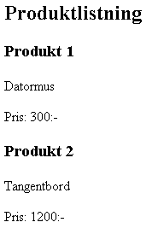
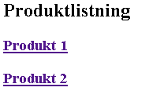
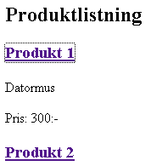
Större exempel
På en sida som visar produkter vill man ha funktionalitet så att enbart produktrubrikerna visas till dess att man klickar på en rubrik. När detta görs så ska produktinformation visas under rubriken.
Om man klickar på en länk där produktinformationen visas ska informationen döljas igen.
Sidan ska fungera utan att JavaScript, men då ska all produktinformation visas direkt.
Utan JavaScript:
Med JavaScript:
klick

Slide 12
Spåra mushändelser
3
onclick Inträffar då ett element aktiveras. Antingen genom att man klickar på elementet eller om man på en länk trycker enter.
ondblclick Inträffar då man dubbelklickar på ett element. Använd inte denna tillsammans med onclick.
onmousedown Inträffar när musknappen trycks ned.
onmouseup Inträffar då musknappen släpps upp. (Efter detta event körs onclick)
onmousemove Inträffar då muspekaren flyttar sig. Kastas varje gång detta inträffar.
När detta event kastas har man ofta nytta av att läsa av muspositionen men detta är väldigt komplicerat då implementationen skiljer sig markant mellan webbläsarna. Vi kommer (nog) inte att gå in på detta i kursen.
1
2
Notes:
En bra listning av olika typer av event och deras kompabilitet hittar du på följande länk:
http://www.quirksmode.org/js/events_compinfo.html
Eventen inträffar i denna ordning:
1) onmousedown
2) onmouseup
3) onclick

Slide 13
Fler händelser
Tangentbordshändelser:
onkeyup Inträffar när en tangentbordstangent släpps upp.
onkeydown Inträffar när en tangentbordstangent trycks ned.
onkeypress Snarlik onkeydown, men tillåter att man hindrar tangentinmatningen från att ske.
Övriga händelser:
window.onload Inträffar när sidan laddat klart.
window.onresize Inträffar när fönstret ändrar storlek. Inträffar i FF först efter fönstret ändrat storlek.
window.onscroll Inträffar när användaren skrollar fönstret.
window.onunload Inträffar användaren stänger browsern eller går till annan sida.
Notes:
Se fler event på:
http://www.quirksmode.org/js/events_compinfo.html

Slide 14
eventinformation
Genom att registrera en funktion till händelsehanteraren på enklast möjliga sätt får vi tillgång till information om eventet via en inparameter.
.js
triggerLink.onclick = showInfoWindow;
showInfoWindow(e)
{
if(!e) var e = window.event; // IE-fix
// e innehåller nu information om eventet
}
.js
Information om eventet kan t.ex. vara:
Vilken musknapp som tryckts
Vilken tangent som trykts ned
Aktuell musposition

Slide 15
Läsa av vilken tangent som tryckts
inputBox.onkeypress = showKeyPress;
...
showKeyPress(e)
{
if(!e) var e = window.event;
var bokstav;
if(!e.keyCode)
bokstav = e.charCode; // Gecko
else
bokstav = e.keyCode; // IE
alert(String.fromCharCode(bokstav));
return false;
}
Förhindrar att bokstaven ”utförs”

